Slide 1
Facoltà di Medicina e Chirurgia
TECNICHE DI LABORATORIO BIOMEDICO
Posti a bando: 30

Slide 2
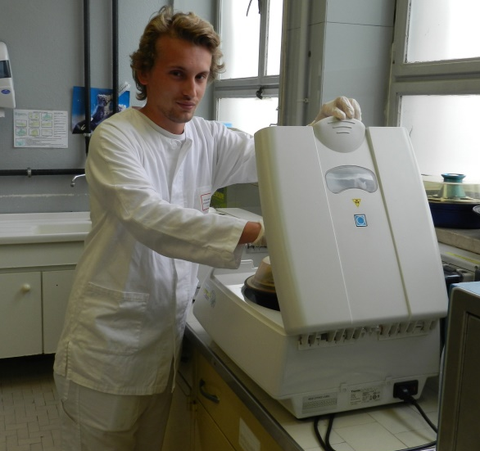
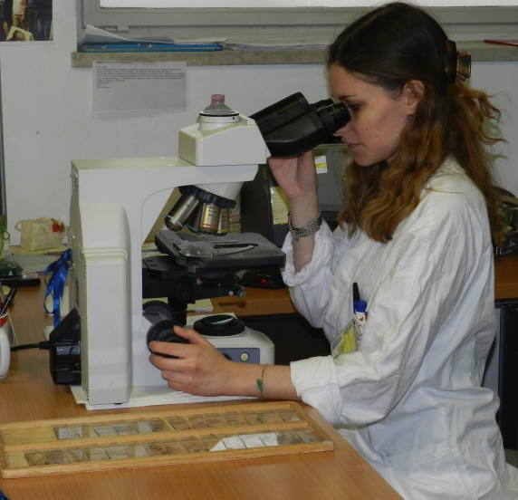
LA FIGURA PROFESSIONALE
Chi è e cosa fa il tecnico di laboratorio biomedico?
Esegue in autonomia tutte le fasi relative ad analisi di laboratorio, utilizzando anche apparecchiature diagnostiche avanzate;
È il responsabile dei risultati ottenuti dal punto di vista tecnico;
È coinvolto nella programmazione ed organizzazione del laboratorio;
Contribuisce alla formazione del personale neo-assunto e degli studenti.

Slide 3
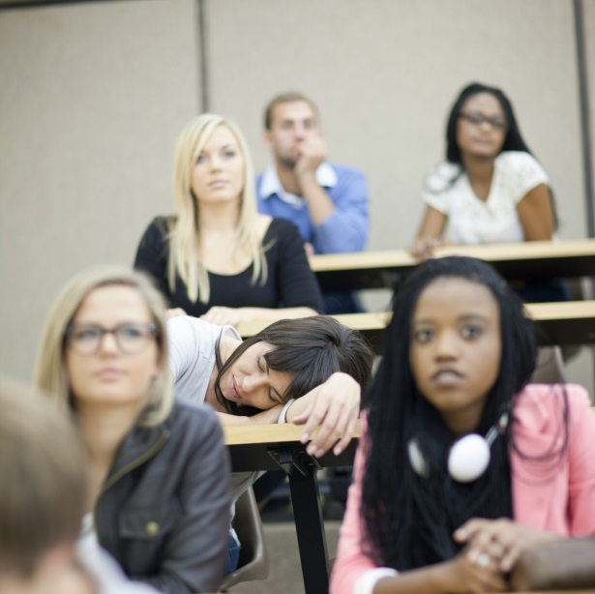
AMBITI DI STUDIO
PRIMO ANNO
Scienze propedeutiche; Chimica e biochimica; Biologia, genetica e fisiologia
Inglese
Istologia e Anatomia umana
Microbiologia e virologia
SECONDO ANNO
Patologia generale e clinica;
Immunologia, immunoematologia, fisiopatologia generale ed endocrina;
Anatomia e istologia patologica
Microbiologia clinica e parassitologia veterinaria
Farmacologia, medicina legale e genetica medica
TERZO ANNO
Diagnostica di laboratorio
Tecniche diagnostiche di anatomia patologica
Scienze della prevenzione e dei servizi sanitari

Slide 4
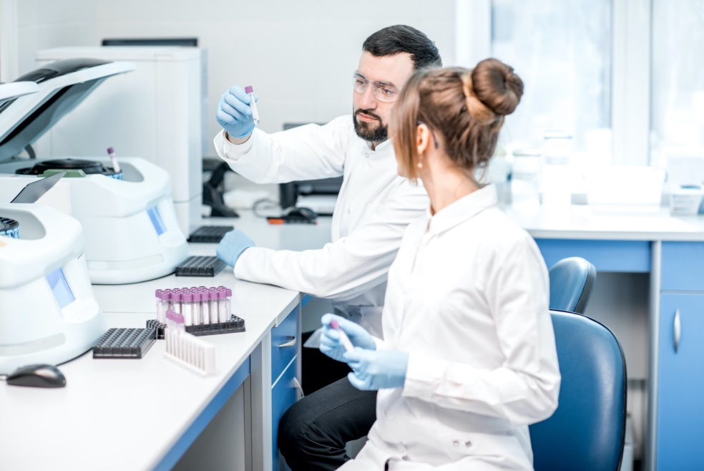
AMBITI DI TIROCINIO
Tirocinio professionalizzante in analisi chimico-cliniche, microbiologia e virologia, trasfusionale, medicina legale, endocrinologia, anatomia patologica, tossicologia, diagnostica veterinaria, farmacia ospedaliera, genetica
1 anno: 300 ore
2 anno: 525 ore
3 anno: 675 ore
Inoltre:
Laboratori professionali;
Attività seminariali;
Attività a scelta

Slide 5
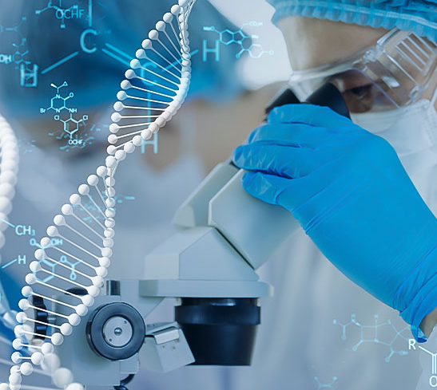
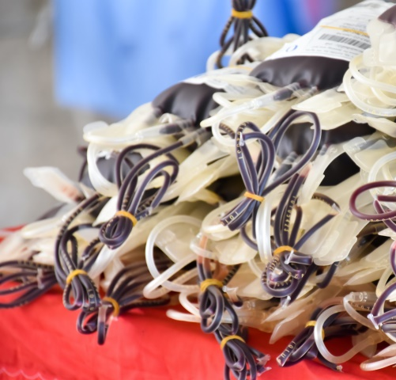
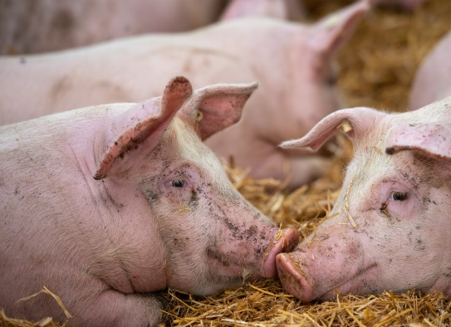
SBOCCHI PROFESSIONALI
Le competenze acquisite permettono di seguire tutto il percorso diagnostico dalla fase pre-analitica fino alla validazione dei risultati lavorando in autonomia e in collaborazione con altri professionisti.
Il Tecnico di Laboratorio Biomedico
trova impiego in:
aziende sanitarie pubbliche
aziende sanitarie private
industrie biomedicali
aziende alimentari
aziende farmaceutiche
istituti zooprofilattici

Slide 6
SODDISFAZIONE – PROGRESSIONE - OCCUPAZIONE
Soddisfazione:
Il 90% degli studenti è completamente soddisfatto del CdS
Progressione:
- i laureati possono entrare subito nel mondo del lavoro;
- possibilità di continuare gli studi con Lauree Magistrali e/o Master
Tasso di occupazione:
rilevazione Almalaurea 2021: 100%

Slide 7
ERASMUS
Possibilità di frequentare tre mesi di tirocinio con i programmi Erasmus:
SEDI:
Coimbra (Portogallo);
Leuven-Limburg (Belgio);
Cartagena (Spagna)

Slide 8
CONTATTI
Presidente Corso di Laurea
Prof.ssa Milena Nasi
tel. 059 205 5422
milena.nasi@unimore.it
Direttore Didattico delle Attività Formative Professionalizzanti:
Dott.ssa Lorena Pozzi
tel. 059 4225793
lorena.pozzi@unimore.it
Tutor didattico
Dott.ssa Barbara Restani
tel.3481222246
barbara.restani@unimore.it
http://www.cdltlb.unimore.it
https://www.instagram.com/cdltlb.unimore/

